Slide 1
Tvorba business modelů
Přehled vybraných modelů
Ing. Zuzana Repaská, Ph.D.

Slide 2

Vzory podnikatelských modelů
Osterwalder a Pigneur (2012) vymezují určité vzory podnikatelských modelů na základě podobných vlastností, uspořádání stavebních prvků či podobného chování. Rozlišují pět vzorů:
  Podnikatelské zaměření
  Dlouhý chvost
  Vícestranné platformy
  Bezplatná nabídka
  Otevřené podnikatelské modely

Slide 3
1. Podnikatelské zaměření
Tato koncepce říká, že existují tři odlišné typy podnikatelského zaměření ve firmě, a to zaměření na
  vztahy se zákazníky,
  zaměření na inovaci produktů a
  zaměření na infrastrukturu podniku.
Podnikatelská zaměření se liší ekonomickými, konkurenčními a kulturními charakteristikami.
S ohledem na odlišnosti u jednotlivých typů podnikatelských zaměření se doporučuje podnikatelská zaměření oddělit a zabývat se pouze jedním z nich.
To znamená, že firmy by se měly zaměřit pouze na jednu hodnotovou disciplínu: provozní dokonalost, vůdčí postavení na poli produktů nebo na důvěrný vztah se zákazníkem.
Tento vzor modelu byl aplikován např. ve společnostech France Telecom, aj. viz obr.

Slide 4
Podnikatelské zaměření
Sledované oblasti | Podnikatelské zaměření
 | 1. Vztahy se zákazníky | 2. Inovace produktů | 3. Infrastruktura podniku
Ekonomika | Z důvodu vysokých nákladů na získávání zákazníků (branding, marketing) je nutné získat vysokou část z prostředků, které zákazníci utratí, klíčové jsou zde úspory ze sortimentu. Tržby z prodeje široké škály produktů na základě důvěry zákazníků | Brzký vstup na trh umožňuje zavést prémiové ceny a získat značný tržní podíl, klíčová je zde rychlost (vysoké náklady na výzkum a vývoj). | Z důvodu vysokých fixních nákladů je nutné produkovat vysoké objemy a dosahovat tak nízkých nákladů, klíčové jsou zde úspory z rozsahu (nízké marže, vysoké objemy prodeje).
Konkurence | Boj o sortiment: dominantní postavení několika velkých hráčů. | Boj o talent: nízké překážky vstupu na trh, úspěch mnoha malých hráčů. | Boj o rozsah: dominantní postavení několika velkých hráčů.
Kultura | Výrazná orientace na služby, uvažování typu „zákazník na prvním místě“. | Zaměření na zaměstnance, hýčkání kreativních hvězd (vysoké personální náklady) | Zaměření na náklady, důraz na standardizaci, předvídatelnost a efektivitu.

Slide 5
1. Podnikatelské zaměření
Úspory ze sortimentu (Economies of Scope):
  = zvyšování efektivnosti s rostoucím počtem výrobků produkovaných firmou na rozdíl od úspor z rozsahu, u nichž efektivnost je způsobena zvýšenou produkcí.
  Úspory ze sortimentu se vztahují na situaci, kdy průměrné náklady klesají, protože je firmou poskytováno více zboží a služeb.
  Praxe: použití stejného zařízení pro různé výrobky, společná reklama při tvorbě značky, společné výdaje na výzkum a vývoj

Slide 6
1. Podnikatelské zaměření
„Unbundling“ – rozdělení = označení business modelu
  Nastudovat:
    Soukromé bankovnictví: spojení 3 podnikatelských zaměření
      Zdroj: OSTERWALDER, A. PIGNEUR, Y. Tvorba business modelů, 2012. str. 60 – 61
    Unbundling v mobilních telekomunikacích.
      Zdroj: OSTERWALDER, A. PIGNEUR, Y. Tvorba business modelů, 2012. str. 62 – 63

Slide 7
2. Dlouhý chvost
Podnikatelský model založený na dlouhém chvostu se zaměřuje na nabídku širokého sortimentu okrajových produktů, přičemž každý z nich se prodává zřídka.
Jedná se o prodej menšího množství většího počtu produktů.
Celkové tržby z prodeje okrajových položek v tomto modelu jsou stejné jako celkové tržby plynoucí z úzké nabídky nejprodávanějších produktů.
Model dlouhého chvostu byl nejdříve popsán v mediálním odvětví. Později bylo zjištěno, že model dlouhého chvostu funguje i mimo mediální odvětví a byl úspěšně aplikován např. ve společnostech Netflix, eBay, You Tube, Facebook atd.

Slide 8

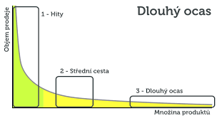
2. Dlouhý chvost

Slide 9
Dlouhý chvost
Model horních 20 procent
  Se zaměřuje na malé množství produktů, přičemž každý z nich se prodává ve vysokých objemech
Model dlouhého chvostu
  Se zaměřuje na velké množství produktů. Každý z nich se prodává v nízkých objemech.
  Vytvořil Chris Anderson
  Cíl: popsat posun v mediálním odvětví – od prodeje malého množství „hitových položek“ ve vysokých objemech k prodeji vysokého množství okrajových položek v relativně nízkých objemech

Slide 10
2. Dlouhý chvost
Dle Andersona tento jev v mediálních odvětví způsobily 3 faktory:
  Demokratizace výrobních nástrojů
    Klesající náklady na technologie umožnily jednotlivcům využívat nástroje, které byly ještě před několika lety příliš nákladné. Miliony amatérů dnes mohou profesionálně nahrávat hudbu, produkovat krátké filmy či navrhovat jednoduchý software.
  Demokratizace distribuce
    Internet vedl k dramatickému snížení nákladů na zásoby, komunikaci a transakce, čímž okrajovým produktům otevřel nové trhy.

Slide 11

2. Dlouhý chvost
  Klesající náklady na propojení nabídky a poptávky
    hlavním problémem je pro okrajový obsah najít zájemce. Toto úskalí však do značné míry odstranily výkonné vyhledávače a systémy doporučování, uživatelská hodnocení a zájmové komunity.

Slide 12

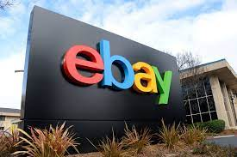
2. Dlouhý chvost
Příklady:
  Netflix
    Firma půjčující video online se přesunula k licencování vysokého počtu okrajových filmů. Přestože se jednotlivé snímky nepůjčují příliš často, celkové tržby z obrovského katalogu firmy odpovídají tržbám z půjčování finančně nejúspěšnějších filmů.
Dnes Anderson uvádí, že dlouhý chvost funguje i mimo mediální průmysl.
  eBay
    Úspěch online aukční společnosti eBay vychází z obrovského množství účastníků aukcí, kteří prodávají a kupují malá množství „nehitových“ položek.

Slide 13
2. Dlouhý chvost
Transformace v odvětví nakladatelství
  Starý model
  Tradiční nakladatelský model je založen na procesu selekce
  Nakladatelé si vybírají z autorů a rukopisů, u kterých je předpoklad úspěchu prodeje
  Méně slibní autoři a jejich tituly jsou odmítnuty, protože by se jim ekonomicky nevyplatilo graficky upravovat, tisknout, propagovat knihy, které se neprodávají.
  Nakladatelé mají zájem o knihy, které se mohou tisknout ve velkém a prodávat velkému počtu zákazníků.

Slide 14
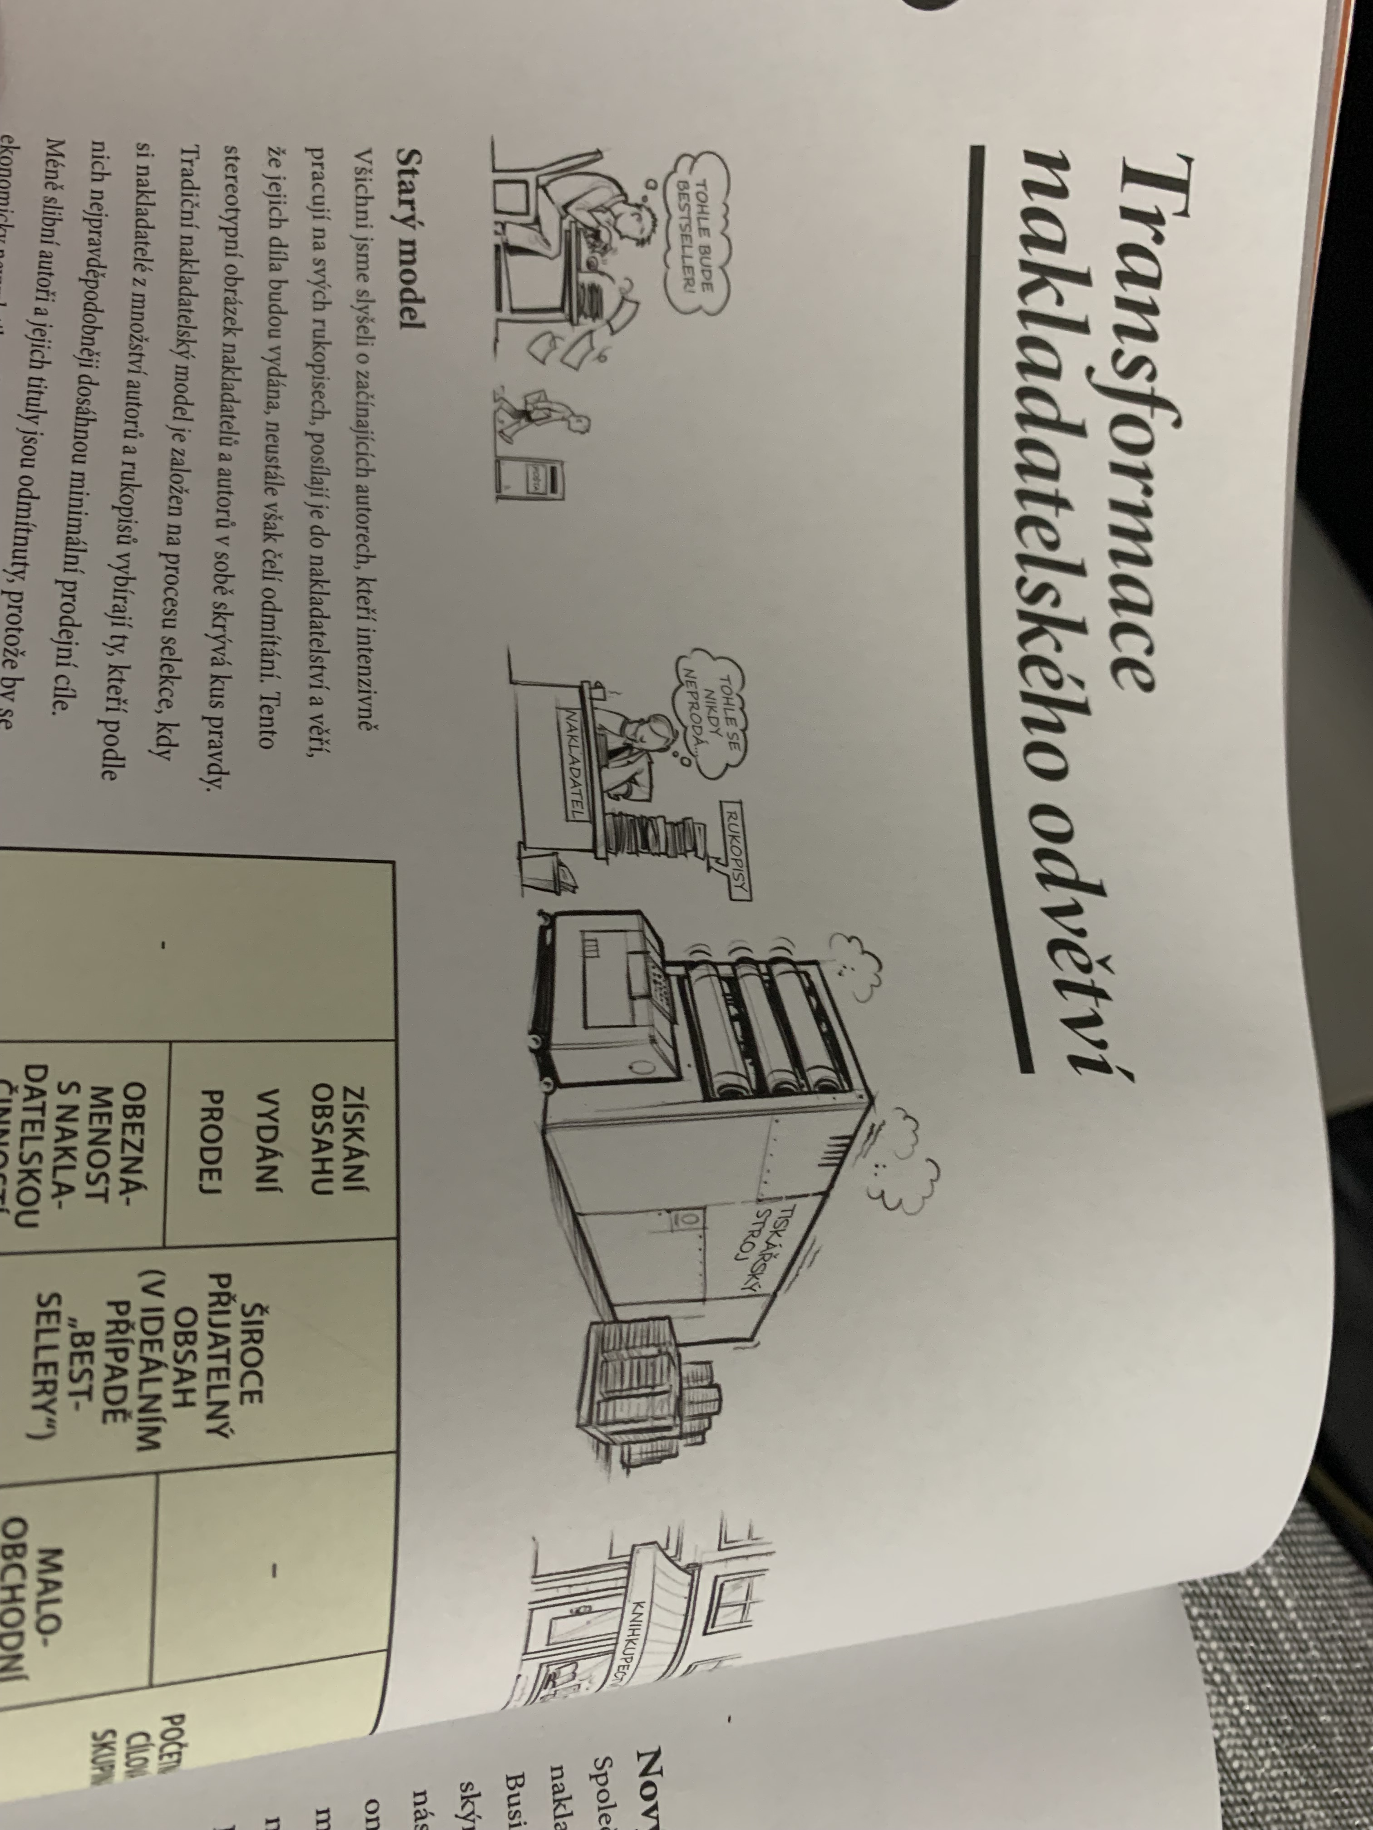
2. DLOUHÝ CHVOST

Slide 15
2. Dlouhý chvost
Nový model – společnost Lulu.com
Umožnila publikovat každému
Princip: okrajovým a amatérským autorům pomáhá uvést jejich dílo na trh
Poskytuje autorům nástroje ke tvorbě, tisku a distribuci jejich rukopisů prostřednictvím online trhu a odstraňuje tak tradiční překážky vstupu na trh.
Autoři se stávají zákazníky
Tisíce autorů využívají samoobslužné nástroje Lulu.com
Knihy se tisknou na základě potvrzených objednávek
Komerční neúspěch nevadí, protože s tím nejsou spojené žádné náklady

Slide 16
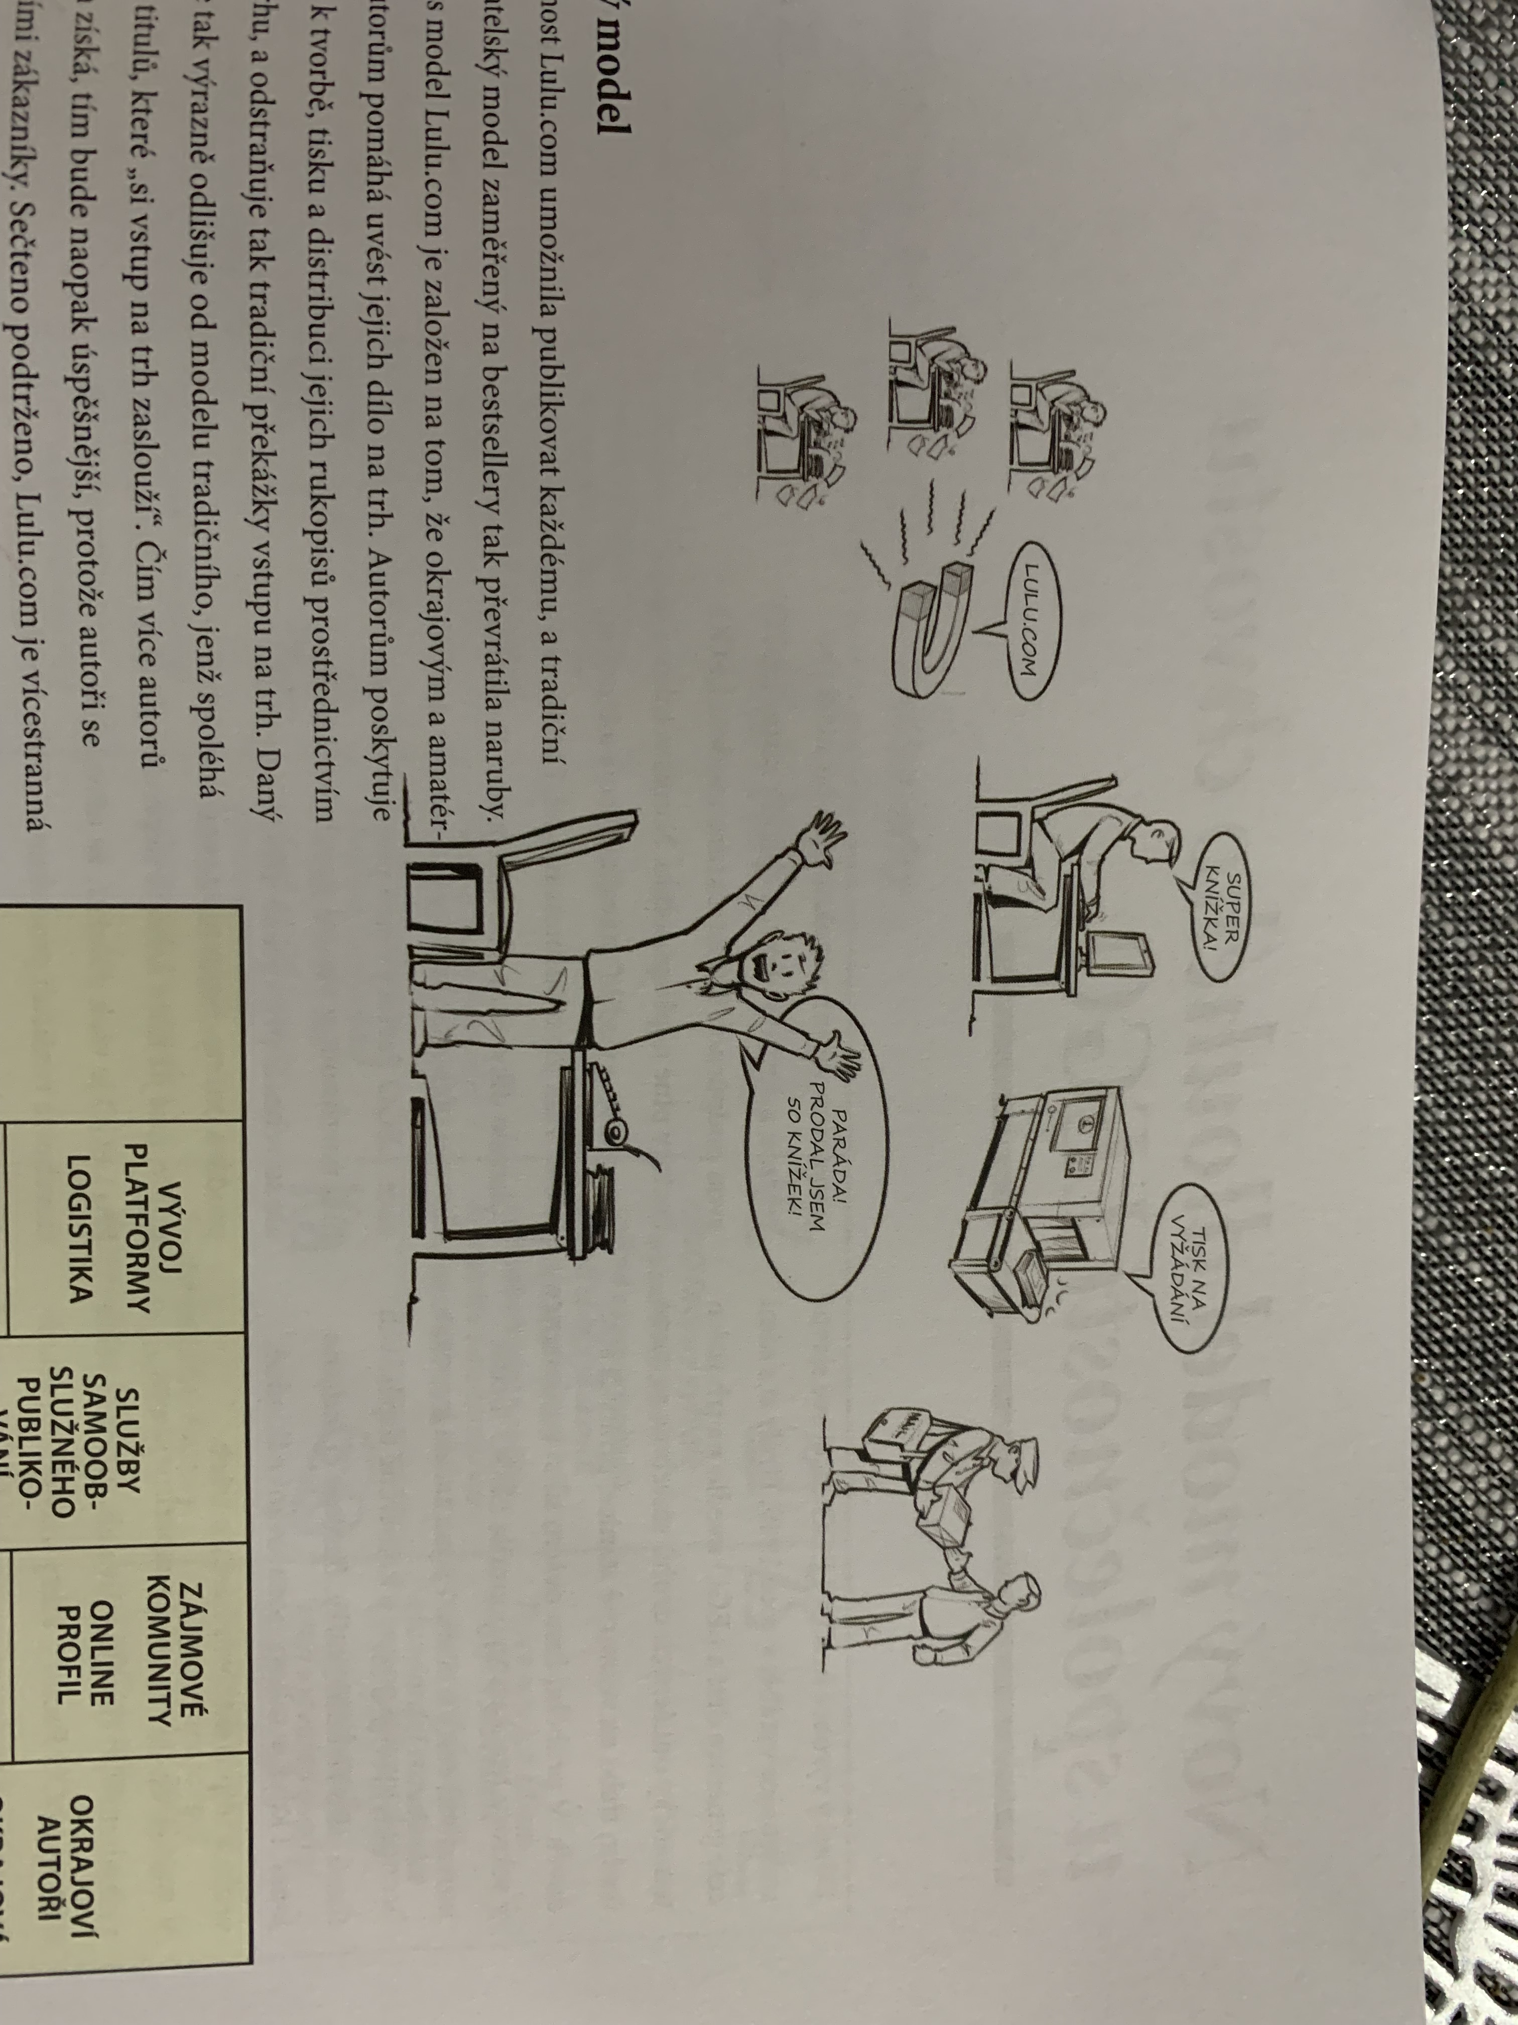
2. Dlouhý chvost

Slide 17

2. Dlouhý chvost
Nastudovat:
  Nový model dlouhého chvostu u společnosti LEGO
    Zdroj: OSTERWALDER, A. PIGNEUR, Y. Tvorba business modelů, 2012. str. 72 – 73

Slide 18
2. Dlouhý chvost
Klíčové charakteristiky
  Klíčoví partneři
    Poskytovatelé okrajového obsahu (profesionální nebo vytvořený uživateli)
  Klíčový zdroj
    Platforma
  Klíčové činnosti
    Vývoj a údržba platformy
    Získávání a výroba okrajového obsahu
  Hlavní náklady
    Náklady na vývoj a údržbu platformy
  Zaměření
    Na zákazníky vyhledávající okrajové produkty
  Klíčové zdroje příjmů
    z reklamy
    z prodeje produktů
    z předplatného
  Klíčový nástroj
    většinou Internet

Slide 19
3. Vícestranné platformy
  Vícestranné platformy spojují alespoň dvě provázané skupiny zákazníků.
  Platforma vytváří hodnotu tím, že usnadňuje interakci mezi skupinami. Hodnota platformy pro konkrétní uživatelskou skupinu závisí na počtu uživatelů. Platformy jsou užitečné pro určitou skupinu pouze v případě, že jsou přítomny další skupiny zákazníků.
  Vícestranná platforma přitahuje další uživatele a vzniká síťový efekt. Provozovatelé vícestranných platforem musí reagovat na následující otázky:
    Dokáží přilákat na každou stranu platformy dostatečné množství zákazníků?
    Která strana je citlivější na cenu?
    Lze stranu citlivější na cenu nalákat dotovanou nabídkou?
    Bude druhá strana platformy generovat dostatečné množství tržeb k pokrytí finanční podpory?
  Model vícestranné platformy byl uplatňován ve společnosti Google, Apple, iPod, iTunes atd.

Slide 20
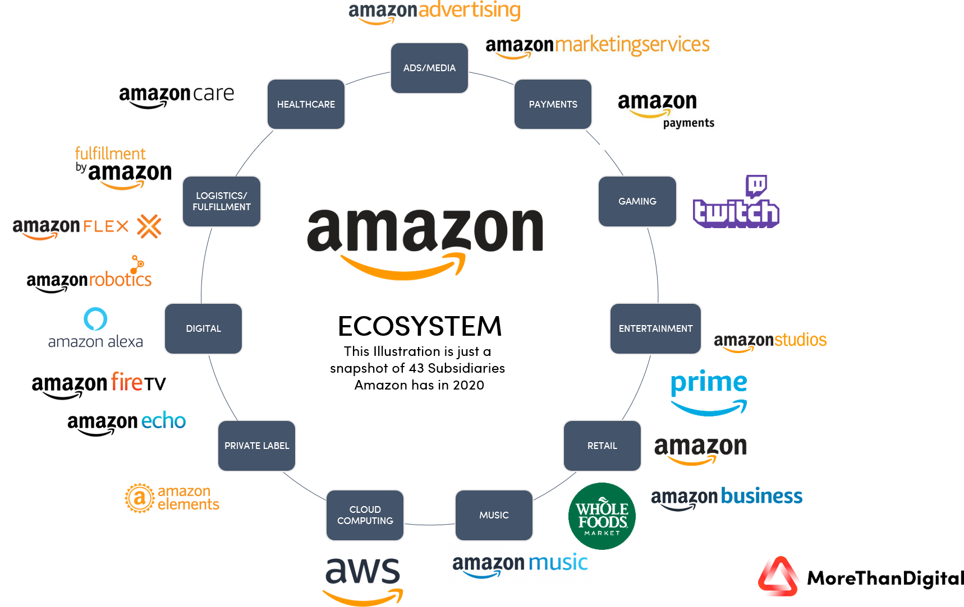
3. Vícestranné platformy

Slide 21
3. Vícestranné platformy
Business model Googlu
  Jádro modelu: poskytovat na webu přesně cílenou reklamu a to v globálním měřítku
  Přes službu AdWords mohou zadavatelé reklamy zveřejňovat reklamy a sponzorované odkazy na stránkách Googlu s výsledky vyhledávání.
  Když lidé vyhledávají pomocí Googlu, zobrazují se reklamy vedle výsledků vyhledávání.
  Google pak dbá na to, aby se zobrazovaly reklamy, které souvisí s vyhledávaným slovem.
  Model může fungovat pouze když vyhledávač Google používá mnoho lidí.

Slide 22
3. Vícestranné platformy
Hodnotová nabídka Googlu pro zadavatele reklamy závisí na počtu zákazníků, které Google na své stránky přivede. Této skupině nabízí Google vyhledávač a zvyšující se množství nástrojů:
  Webovou poštu Gmail
  Mapy Google
  Online foto album Picasa
AdSense automaticky analyzuje obsah webové stránky zařazené do partnerské sítě a jejím návštěvníkům zobrazuje relevantní textové a obrazové reklamy.
Hodnotová nabídka těmto externím majitelům webů tvoří třetí zákaznický segment.

Slide 23
3. Vícestranné platformy
Na jednom zákaznickém segmentu – zadavatelích reklamy vydělává, dalším 2 segmentům (návštěvníkům webů a majitelům obsahu) poskytuje služby zdarma.
  Čím více reklam zobrazí návštěvníkům webu, tím větší příjmy získá od zadavatelů reklamy
  Zvyšující se zisky z reklamy pak motivují více majitelů obsahu, aby se stali partnery v rámci služby AdSense. Zadavatelé reklamy si nekupují reklamní prostor od Googlu přímo, ale ucházejí se o klíčová slova související s reklamou.
  Klíčový zdroj příjmů Google: vyhledávací platforma, která umožňuje provoz 3 různých služeb:
    Webové vyhledávání (Google.com)
    Reklamy (AdWords) a
    Monetarizace obsahu třetích stran (AdSense)

Slide 24
3. Vícestranné platformy
iPod
2001
Přechod k modelu vícestranné platformy
iPod a iTunes
2003
Upevnění business modelu
iPhone a Appstore
2008
Evoluce Applu a jeho proměna v operátora platformy

Slide 25
3. Vícestranné platformy
2001
  iPod uveden na trh jako samostatný produkt
  Uživatelé si na něj mohli kopírovat svá CD a hudbu staženou z internetu
  iPod = technologická platforma pro ukládání hudby z různých zdrojů
2003
  Představení internetového obchodu iTunes Music Store, který je s iPodem úzce integrován
  Obchod umožňuje jednoduše kupovat a stahovat digitální hudbu = první pokus o využití platformy
  Obchod iTunes spojil
    Držitele práv k hudbě přímo s kupujícími
2008
  iPhone a Appstore – prodej aplikací
  Vývojáři aplikací musí odvádět u každé prodané aplikace 30% poplatek Applu.

Slide 26
3. Vícestranné platformy
Klíčový zdroj
  Platforma
Klíčové činnosti
  Řízení platformy
  Zajišťování služeb
  Propagace platformy
Hlavní náklady
  Vývoj a údržba platformy
Hodnotová nabídka
  Přilákání skupin uživatelů
  Spojení zákaznických segmentů
  Snížení nákladů díky vedení transakcí přes platformu

Slide 27
3. Vícestranné platformy
Tento business model vykazuje specifickou strukturu:
  Opírá se min o 2 segmenty, přičemž každý z nich má svou vlastní hodnotovou nabídku a související zdroj příjmů.
  K jednomu či více segmentům mohou směřovat bezplatné nabídky či nižší ceny, které jsou dotovány příjmy z jiných zákaznických segmentů.
  Výběr, který segment má být dotován, představuje klíčové cenotvorné rozhodnutí, jež určuje celkový úspěch business modelu.
  Jeden segment nemůže existovat bez druhého.

Slide 28
4. Bezplatná nabídka
(business model zdarma)
Jeden významný zákaznický segment profituje z bezplatných nabídek, přičemž neplatící zákazníky financuje jiný zákaznický segment nebo jiná část modelu.
Je to dáno tím, že sice náklady na výrobu produktů zdarma poklesly, ale aby firma mohla dosahovat zisku, musí generovat tržby.
Růst nových bezplatných nabídek je spojen s odlišnou ekonomikou zejména digitálních výrobků a služeb.
Náklady poklesly např. u ukládání dat online

Slide 29
4. Bezplatná nabídka
(business model zdarma)
Význam z hlediska marketingu – „něco zdarma“
  = poptávka generovaná cenou rovnající se 0 je mnohonásobně vyšší než poptávka generovaná cenou rovnající se 1 Kč či jiné nízké ceny.
Model freemium
  Poskytuje základní služby zdarma a prémiové služby za poplatek (Amazon)
Existují 3 vzory
  Bezplatná platforma založená na vícestranné platformě (opírající se o reklamu)
  Bezplatné základní služby plus volitelné prémiové služby (model freemium)
  Model návnady a háčku – bezplatná nebo levná úvodní nabídka láká zákazníky k opakovaným nákupům

Slide 30
4. Bezplatná nabídka
(business model zdarma)
Návnada a háček – příklad
  Telekomunikce
    Nabídka tarifu a k tomu zdarma telefon nebo tablet
    Operátor sice bezplatnou nabídkou telefonu přichází o peníze, avšak ztrátu snadno a rychle nahradí díky měsíčním poplatkům za služby.
    Operátoři tak přinášení lidem okamžité uspokojení v podobě bezplatné nabídky, která jim později generuje pravidelný příjem

Slide 31
4. Bezplatná nabídka
(business model zdarma)
Úkol:
  Nastudovat 3 příklady:
    Reklama: model vícestranné platformy
      Zdroj: OSTERWALDER, A. PIGNEUR, Y. Tvorba business modelů, 2012. str. 92
    Noviny: zdarma, nebo za peníze?
      Zdroj: OSTERWALDER, A. PIGNEUR, Y. Tvorba business modelů, 2012. str. 93
    Freemium: základ zdarma, více za peníze
      Zdroj: OSTERWALDER, A. PIGNEUR, Y. Tvorba business modelů, 2012. str. 96

Slide 32
5. Otevřený podnikatelský model
Lze využívat k tvorbě a získávání hodnoty prostřednictvím spolupráce s externími partnery.
Tento model lze realizovat zvenčí dovnitř nebo zevnitř ven.
Při využívání externích nápadů zvenčí dovnitř firma do svých inovačních procesů integruje znalosti, duševní vlastnictví
a produkty od externích partnerů.
Naopak, když firma poskytuje externím partnerům svoje produkty, technologie, znalosti a duševní vlastnictví, které leží ladem, formou např. licencí, společných podniků atd., realizuje model zevnitř ven.
Otevřený podnikatelský model byl uplatňován např. ve firmách Procter & Gamble, GlaxoSmithKline, InnoCentive atd.

